Slide 1
温州智慧谷文化创意园发展情况报告
汇报人姓名
2020/10/12

Slide 2
目录
园区面积及配套设施
关键词：
7幢单体建筑、1条创意街、42000平方米、汇集智慧之谷
园区宗旨及各项产业
关键词：
智慧之力助推文创发展
园区入驻及示范集聚
关键词：
108家企业、专业化、集群化、规模化、品牌化

Slide 3
园区面积及配套设施
01
7幢单体建筑、1条创意街
42000平方米、汇集智慧之谷

Slide 4
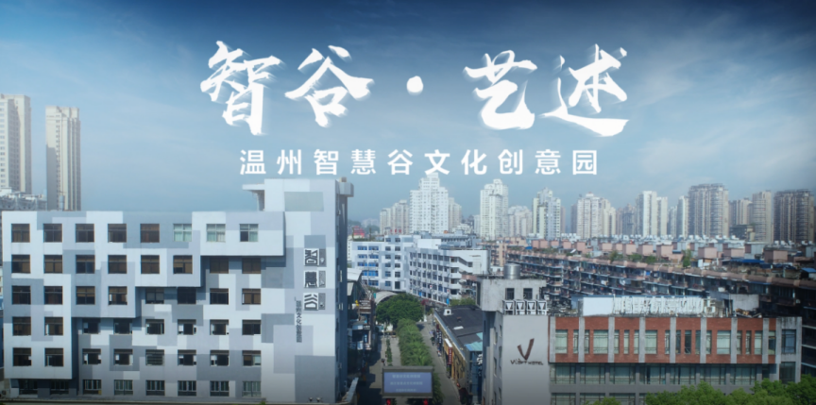


园区面积及配套设施
园区由7幢单体建筑和一条创意街组成，总建筑面积42000平方米。
园区致力打造“汇集智慧之谷”，提升文化底蕴，建有文化长廊、星空艺文空间、空中足球场、唐卡艺术馆、城市书房、休闲驿站等多个配套设施。

Slide 5
园区宗旨及各项产业
02
智慧之力助推文创发展

Slide 6
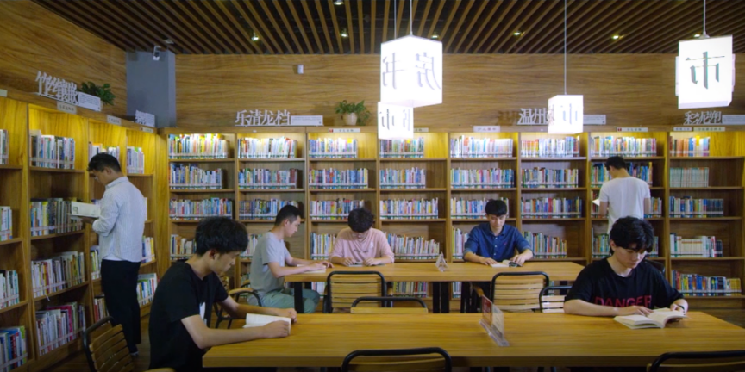
园区宗旨及各项产业
智慧谷坚持“智慧之力助推文创发展”的宗旨，经过几年的潜心培育和产业引导，文化艺术、影视传媒、信息科技、创意设计、休闲旅游等企业纷纷入驻，将园区创建为集文创企业的“充电加油站”、艺术培训的品牌集中地、科技文化融合的“智慧芯”、影视传媒产业的“根据地”为一体的“汇集智慧之谷”，已成为温州重要的文化艺术产业集聚区域和对外形象展示窗口。

Slide 7
园区入驻及示范集聚
03
108家企业、专业化、集群化、规模化、品牌化

Slide 8
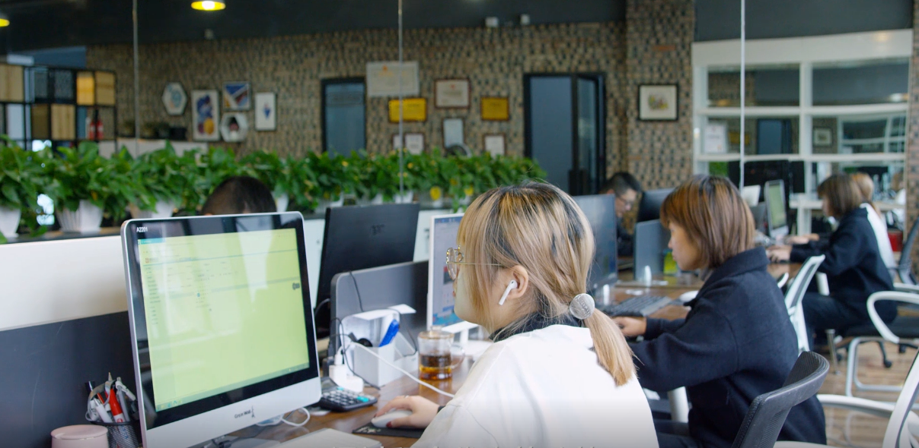
园区入驻及示范集聚
经统计，现已入驻108家企业，其中文化类相关企业74家，占比达到68.5%，日均人流量达2000余人次。
园区积极响应市委市政府号召，在园区中心区无偿提供场地建设城市书房和文化驿站，为市民提供了自我提升和享受文化大餐的场所。园区示范集聚效益不断显现，专业化、集群化、规模化、品牌化特征日趋显著。

Slide 9

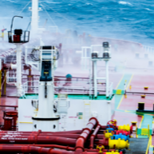

温州市重点文化产业园
向“汇集智慧之谷”迈进
2014年被评为“温州市重点文化产业园”后，园区坚持以“智慧之力助推文创发展”为宗旨，致力于引进与文创产业相关联的其他配套产业，整合产业链，加快从企业集聚向产业集聚、从扩容到提质、从增量到增效转变，逐步朝着“汇集智慧之谷”的建园目标大步迈进。

Slide 10
园区特色
充电加油站
根据地
特色
智慧芯
园区是艺术培训的品牌集中地
特设文创企业的“充电加油站”；科技文化融合的“智慧芯”； 影视传媒产业的“根据地”；
倡导联合共享办公汇集地，共建庭院风格办公模式。

Slide 11
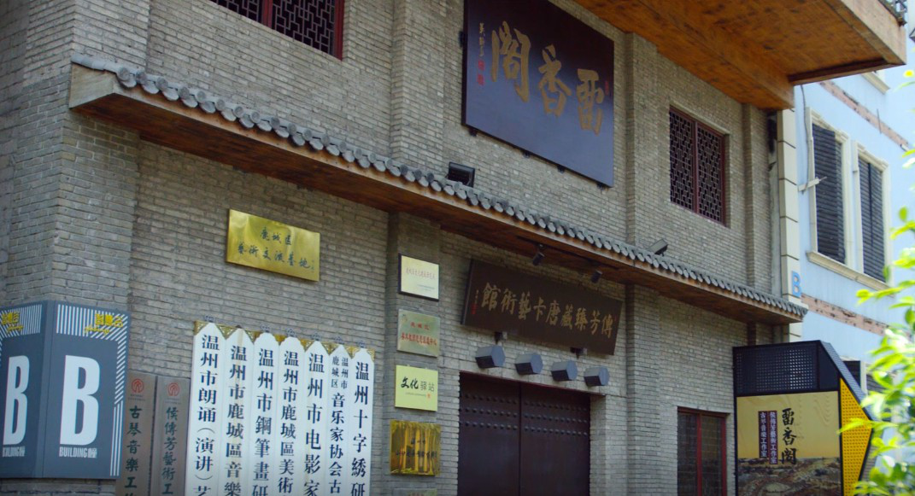
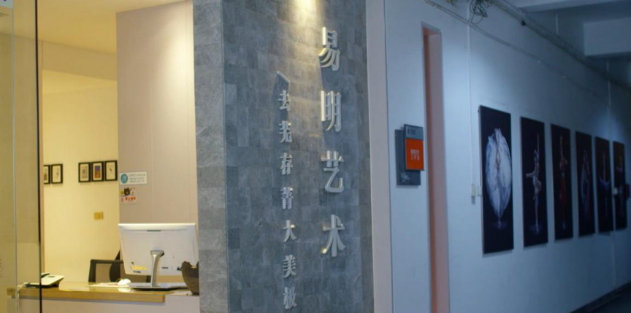
艺术培训的品牌集中地
温州智慧谷汇集了多家艺术培训品牌机构入驻，已经成为温州艺术培训品牌集中地，也是温州市文化人的聚集地、高雅艺术的交流中心。园区承办各类文化交流活动近30余场次，今后智慧谷还将充分利用园区优势打造温州艺术教育展示交流基地，并定期汇聚名家、名人现场交流、研讨，吸引更多教育培训类机构入驻，为温州的“艺术之乡”不断输送各类艺术人才。其中留香阁建成了“传芳臻藏唐卡艺术馆”，是温州乃至全省唯一唐卡艺术馆，得到了市、区各级领导的好评和肯定。

Slide 12
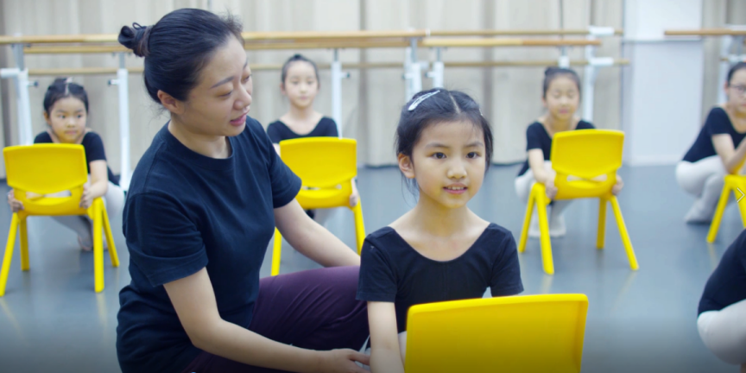
文创企业的“充电加油站”
目前已经形成独具特色的温州文创体系。园区内现有多家设计、创意类文化企业。通过引进和扶持文化创意企业的入驻和发展，提升了园区的开放度和包容度，同时通过积极促进生活与创意相融合，以文创基地为核心，引领新型创意社群建设，进而提高人们的生活品质，推动城市和谐发展。

Slide 13
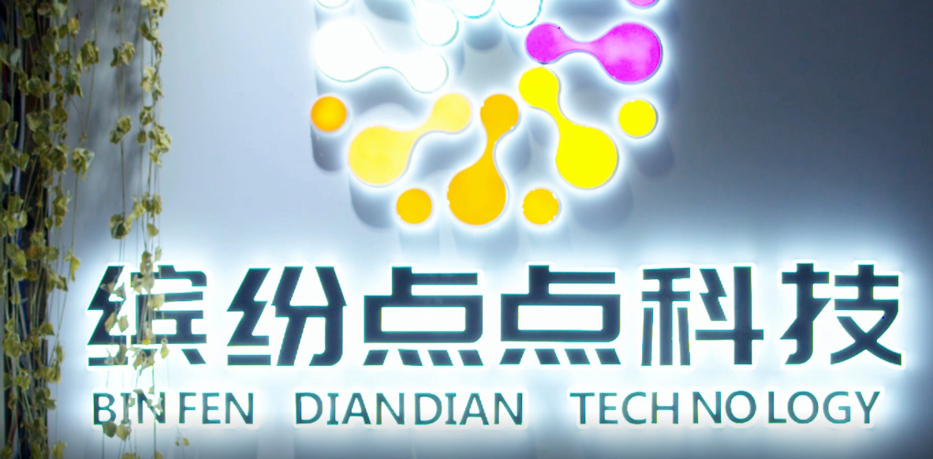
科技文化融合的“智慧芯”
“智慧型”企业的入驻，让智慧谷拥有了一颗“智慧芯”，特别是近年来，通过科技与文化的融合，智慧谷园区完成了文创蝶变的破茧之旅，科技信息企业汇聚地的形象更是深入人心。目前，智慧谷已经打造成为信息科技发展的新高地，吸引了多家信息科技前沿企业入驻。

Slide 14
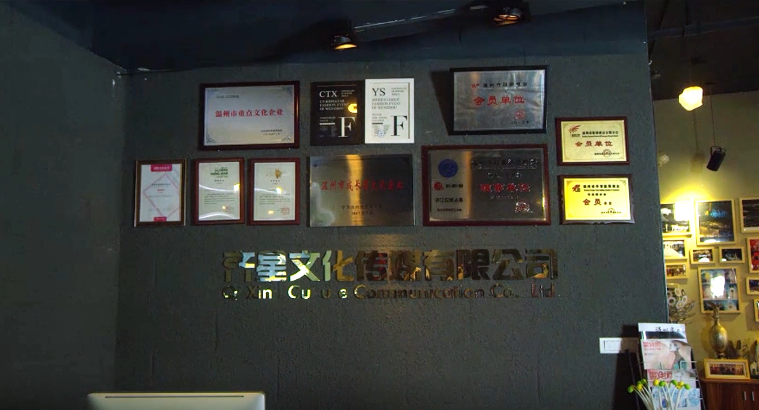
影视传媒产业的“根据地”
坚持艺术质量和市场效益相结合的发展宗旨。目前园区已经拥有众多知名影视传媒创作团队，吸引了无数敬并在各自领域颇有建树的专业人才。壮大了温州智慧谷作为温州影视产业基地的品牌效力。

Slide 15
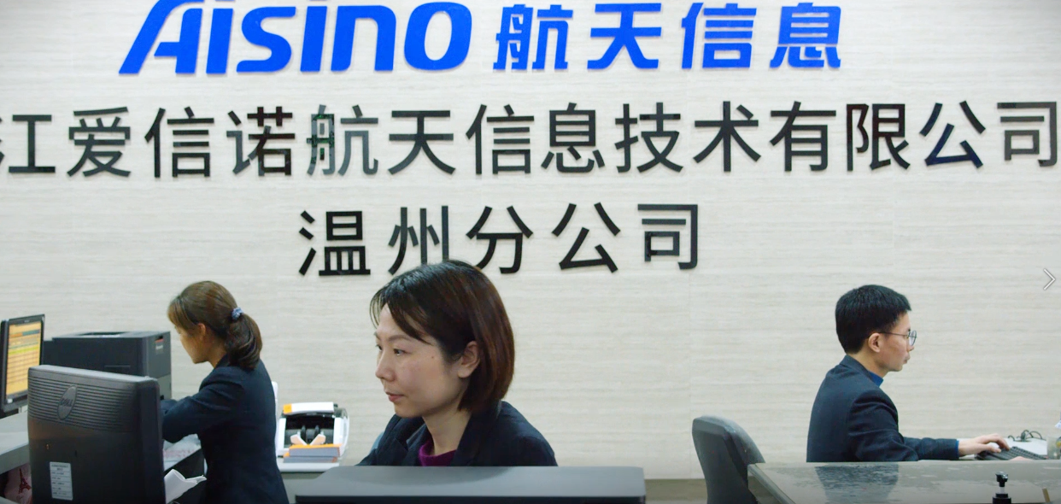
智慧谷专为小微企业，创业团队以及自由职业者量身打造的欧办工场（O-Work）联合共享办公空间，拥有可容纳4-16人的团体办公区域，不仅有多种租赁方式，而且还有创业大咖经验分享；多种配套服务，满足入驻团队增值需求。

Slide 16
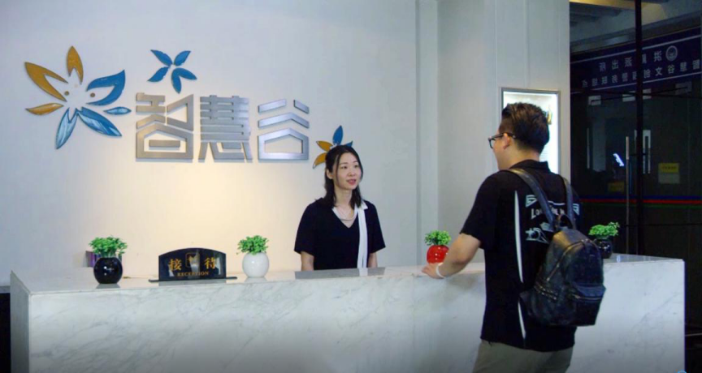
庭院风格办公模式
今年智慧谷着力打造庭院风格工作室。
金巢引凤，再次投入近1000平米的场地重新规划设计，吸引专业设计人才的回归，为鹿城的经济发展添砖加瓦。

Slide 17
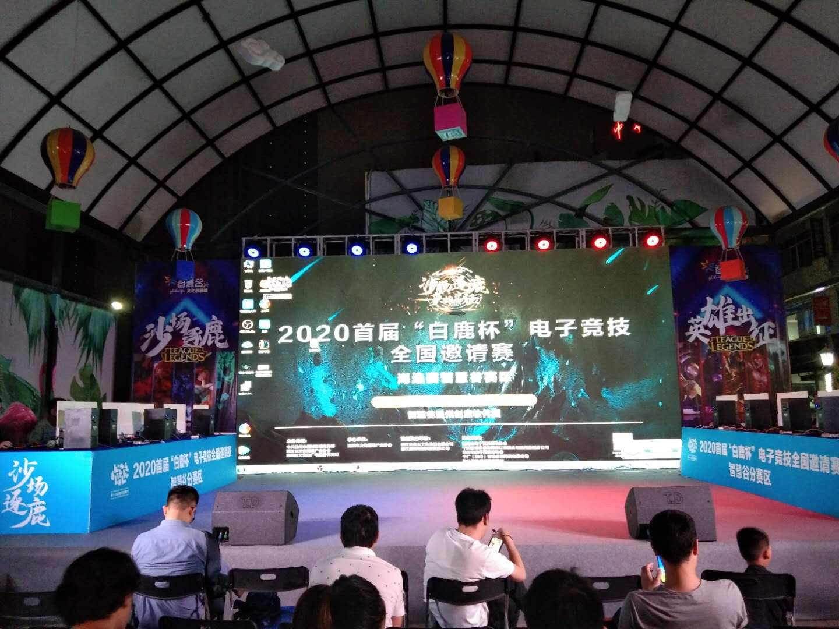
疫情防控 活动部署
本届赛事为2020年“白鹿杯”电子竞技大赛官方电竞赛事，智慧谷文化创意园坚持以智慧之力助推文化发展为宗旨，致力于引进与文创产业相关的其他配套产业。这次园区为草根修筑晋级大神之路，打造一场真正的全民电竞大轰趴。
国潮嘉年华 ——
“白鹿杯”电子竞技全国邀请赛

Slide 18
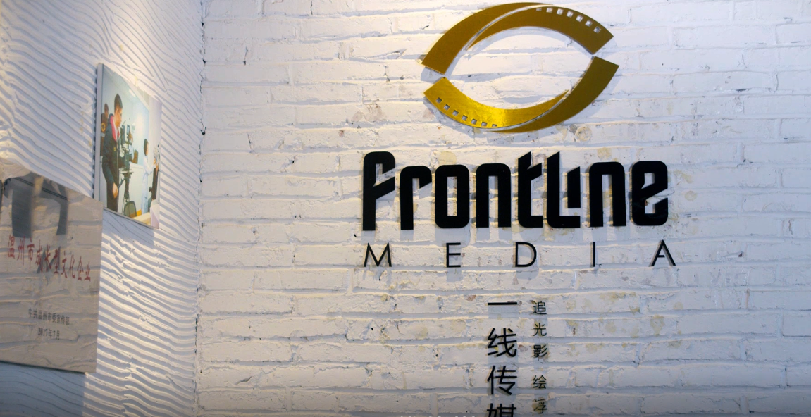
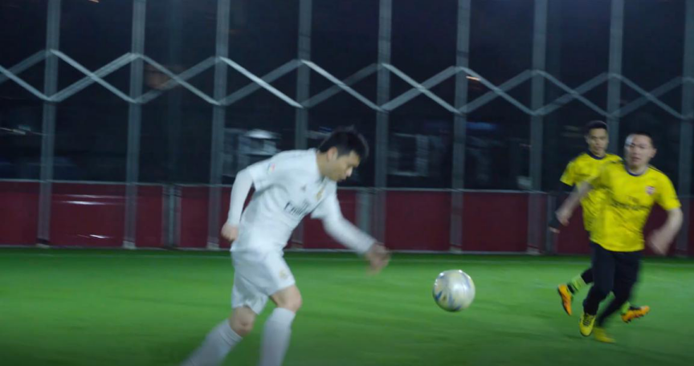
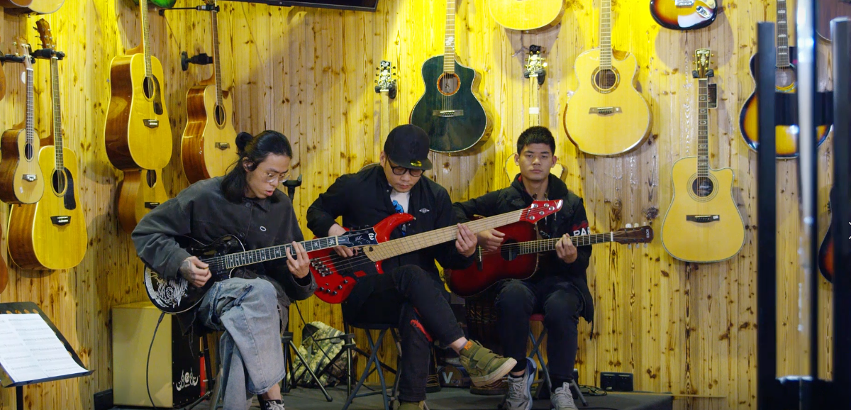


未来蓝图
集聚文化创意品牌
拓展时尚载体
集聚时尚创意人才
将着力于实施“集聚文化创意品牌、拓展时尚载体、集聚时尚创意人才”三大提升行动，突出发展文创设计产业、传媒广告产业、信息科技产业和文化教育产业，并为这些产业发展创造包括政策环境、市场环境、生活工作环境、投资环境等在内的良好配套环境。
文创蝶变是温州智慧谷转型提升的必经之路。它所蕴藏的无尽内涵是温州文化创意园区未来谋求发展和竞争力的集中体现和制高点之一。立足于文化创意园区的产业集群优势，智慧谷正在构筑温州文化产业的“新发展·新高地”。

Slide 19
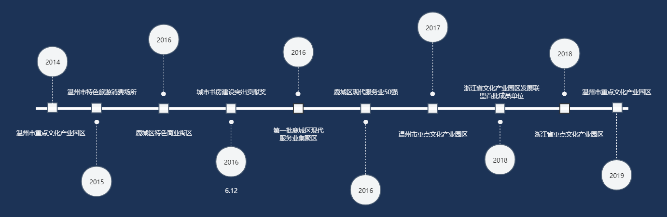
历年荣誉

Slide 20
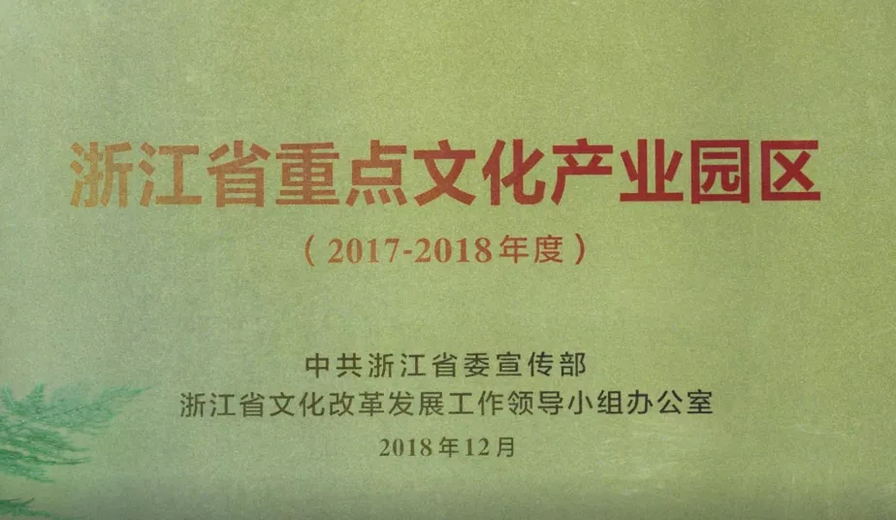
荣获浙江省重点文化产业园区称号

Slide 21
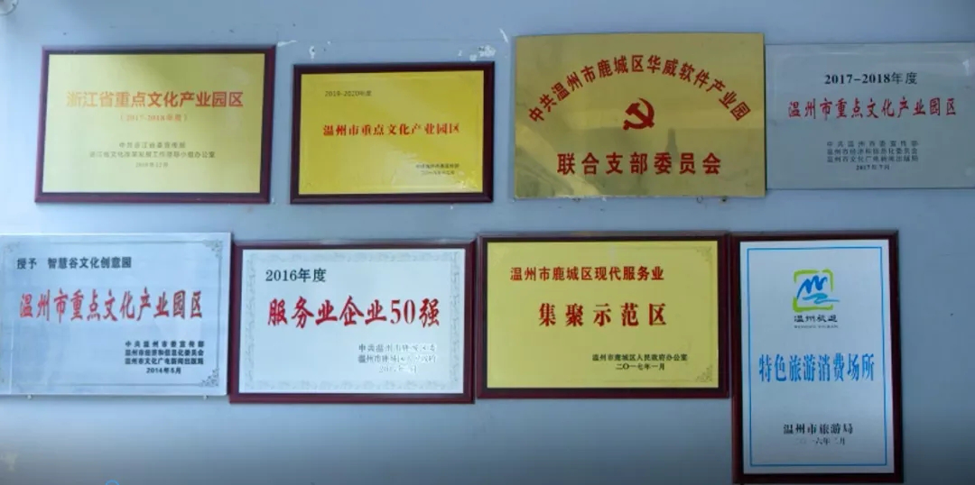
历年荣誉一览

Slide 22
谢谢观看

